Slide 1
Comitato Olimpico Nazionale Italiano
ATTIVITA’ SPORTIVA GIOVANILE CONI
INCONTRO DI FORMAZIONE NAZIONALE
11 Giugno 2020

Slide 2
FORMAZIONE NAZIONALE per i progetti di attività sportiva giovanile CONI
INTRODUZIONE
Il progetto di Formazione Nazionale ha lo scopo di porre le basi per la ripresa delle attività sportive nell’ambito dei progetti di Attività Sportiva Giovanile del CONI rivolti ad un percorso di Alto Livello (Educamp CONI, Centri CONI, TROFEO CONI) fornendo a tutti gli attori in campo la consapevolezza della situazione del momento e agli operatori sportivi le conoscenze e le competenze che possano aiutare le Associazione Sportive e le Società Sportive sul territorio ad affrontare i cambiamenti che sono avvenuti e che avverranno con la ripresa delle attività.

Slide 3
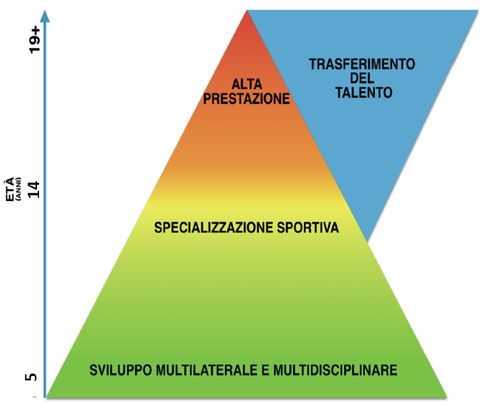
I PROGETTI DI ATTIVITA’ SPORTIVA GIOVANILE DEL CONI - Posizionamento
OBIETTIVI
Informare/formare gli operatori nella conduzione e sviluppo delle attività sportive
Proporre modelli progettuali per la ripresa delle attività
Proporre modelli attuativi coerenti con le linee guida attuali e ipotesi di sviluppo su possibili scenari
Adeguare le competenze tecniche, metodologiche, psicologiche e didattiche all’emergenza Covid1
Monitorare le azioni a livello territoriale
Sostenere i giovani sportivi, le famiglie, e tutti gli operatori del settore con iniziative mirate
Assistere gli organismi sportivi del territorio per la ripresa delle attività
ALTA
PRESTAZIONE
PO
con
FSN/DSA
Alto Livello Olimpiadi
SPECIALIZZAZIONE
SPORTIVA
PO
CR CONI
Progetto
Talenti
14
CR CONI
FSN/DSA
ASD/SSD
Trofeo CONI JOM
12
ATTIVITÀ SPORTIVA GIOVANILE
Centro CONI
Educamp CONI
SVILUPPO ATTIVITÀ MULTIDISCIPLINARE
Partnership Kinder Joy of Moving

Slide 4
i progetti di attività sportiva giovanile DEL CONI
Timing Attività:
SETTEMBRE / GIUGNO
in orario pomeridiano
Timing Attività:
GIUGNO / SETTEMBRE
Timing Attività:
Entro GIUGNO – Fasi Regionali
SETTEMBRE – Finale Nazionale
I Centri CONI offrono ai giovani under 14 un diverso approccio culturale e metodologico, differenziato per fasce d’età, che prevede il coinvolgimento di più Società Sportive o Polisportive che, attraverso un’attività di progettazione e di interscambio tra tecnici, contempli il trasferimento dei «saperi» e delle «competenze» tra le diverse discipline sportive guidando il giovane in un percorso che potrà sfociare nell’alto livello
La manifestazione viene attuata
in collaborazione con
gli Organismi Sportivi del CONI.
L’obiettivo primario è quello di far fare ai ragazzi l’esperienza della competizione, facendogli acquisire sicurezza in se stessi e abituandoli a vivere la gara in maniera sana preparandoli a quelle che potranno essere le sfide olimpiche future. Il progetto si rivela un contenitore per l’attività di sperimentazione delle Federazioni con squadre miste e innovative formule di gioco
Centri estivi sportivi multidisciplinari per giovani under 14 che, nel periodo estivo ed in coerenza con il percorso Centro CONI, hanno la possibilità di sperimentare l’attività sportiva con metodologie e strategie di formazione innovative ed una formazione tecnica che possa indirizzare i giovani alla ricerca e all’individuazione del proprio talento

Slide 5
Tipologia centri estivi regione liguria
Educamp CONI Centro estivo Regione Liguria
Centro multidisciplinare presentazione avvio attività al comune di riferimento
Documenti e azioni nell’avvio attività sono compresi tutti i documenti
Domanda di adesione richiesti in ottemperanza a tutte linee guida e Alisa
Convenzione
Format
Adesione alle linee guida nazionali, regionali, federali
i

Slide 6
I PROGETTI DI ATTIVITA’ SPORTIVA GIOVANILE DEL CONI
Il RUOLO dei COMITATI REGIONALI CONI a livello periferico
Riattivare una struttura tecnica: Direttore Scientifico, Coordinatore Tecnico, Formatori/Tutor, collaboratori, docenti e esperti
Fare rete tra la struttura Delegati Regionali e la struttura tecnica e il territorio
Informare e far rete con le FSN EPS ASD e gli enti locali
Riprendere i contatti con le ASD/SSD della rete Centri CONI ed Educamp CONI
Progettare un programma di Formazione e Informazione Territoriale che prenda spunto da quello Nazionale adattato alle esigenze locali in base a:
Le caratteristiche del territorio
Particolari situazioni delle società sportive
Indicazioni e specifiche emanazioni Regionali
Organizzare incontri in cui illustrano la Formazione Specifica che sarà proposta per favorire la ripresa delle attività
Verificare le iniziative in corso e la disponibilità ad avviare un Educamp CONI
Attuare prassi di sostegno per la ripresa dei contatti con:
Tecnici e Dirigenti
Utenti e famiglie in genere
Enti locali
Promuovere l’attuazione di modelli adeguati di pratica sportiva (Progetto Centri CONI)
Sostenere i processi organizzativi e riorganizzativi
Coinvolgere nuove Società Sportive

Slide 7
i progetti di attività sportiva giovanile DEL CONI
La situazione attuale è in continuo dinamismo
La notevole complessità normativa impone di:
Adottare modelli consolidati e validati
Rivolgersi a fonti attendibili di informazione
Seguire le norme con scrupolosità

Slide 8
i progetti di attività sportiva giovanile DEL CONI
Questo impone l’adozione di strategie volte a:
CONDIVIDERE
Risorse / Idee / Metodologie
PROMUOVERE
Relazioni e contatti
Fare sistema
RIPARTIRE
Evitando di:
Attuare un approccio superficiale
Perdersi nelle prescrizioni
Cercare di fare tutto da soli

Slide 9
FORMAZIONE NAZIONALE per i progetti di attività sportiva giovanile CONI
OBIETTIVI
Informare/formare gli operatori nella conduzione e sviluppo delle attività sportive
Proporre modelli progettuali per la ripresa delle attività
Proporre modelli attuativi coerenti con le linee guida attuali e ipotesi di sviluppo su possibili scenari
Adeguare le competenze tecniche, metodologiche, psicologiche e didattiche all’emergenza Covid19
Monitorare le azioni a livello territoriale
Sostenere i giovani sportivi, le famiglie, e tutti gli operatori del settore con iniziative mirate
Assistere gli organismi sportivi del territorio per la ripresa delle attività

Slide 10
FORMAZIONE NAZIONALE per i progetti di attività sportiva giovanile CONI
DESTINATARI FINALI
Dirigenti, Gestori Impianti, Personale Addetto agli impianti e al centro
FAMIGLIE/
GENITORI
Operatori Sportivi
Direttore dell’attività/centro

Slide 11
FORMAZIONE NAZIONALE per i progetti di attività sportiva giovanile CONI
MACRO AREE
MEDICO - SANITARIO
GESTIONALE
METODOLOGICO
Giovedì 4 giugno
MATTINA
Giovedì 4 giugno
MATTINA
Giovedì 4 giugno
POMERIGGIO

Slide 12
Grazie per l’attenzione

